Slide 1
Организация обучения в группах для детей с ФФН
Выполнили: Романовская О.Д.
Группа: СКП-ЛПБZ-21

Slide 2
В соответствии с типовым положением определены основные направления организации работы дошкольных учреждений для детей с ФФН в двух возрастных группах: старшей – для детей 6 года жизни и подготовительной – для детей 7 года жизни.

Slide 3
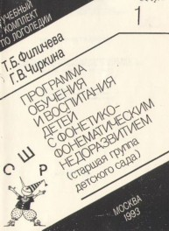

Коррекционное воздействие в этих группах осуществляется строго в соответствии со специальной программой обучения и воспитания детей с фонетико-фонематическим недоразвитием, разработанной отдельно для каждой группы.
Авторами специализированной программы для детей старшей группы являются Т.Б. Филичева, Г.В. Чиркина (2002); программа для дошкольников подготовительной группы была составлена Г.А. Каше, Т.Б. Филичевой.

Slide 4
В процессе обучения детей с ФФН в условиях специального детского сада решаются следующие задачи:
— сформировать у детей фонетическую систему языка, т.е. уточнить и закрепить произношение сохранных звуков, а также исправить произношение нарушенных звуков;
— развить у них полноценный фонематический слух и восприятие, т.е. с помощью специальных приёмов научить детей различать звуки на слух, запоминать и воспроизводить ряды звуков и слогов;
— сформировать навыки звуко-слогового анализа и синтеза, т.е. развить умение делить слово на слоги и звуки, производя их последовательный анализ, и проводить обратные операции: составлять слог из звуков и слово – из слогов (синтез);
— на основе аналитико-синтетической деятельности обеспечить усвоение детьми некоторых элементов грамоты.

Slide 5
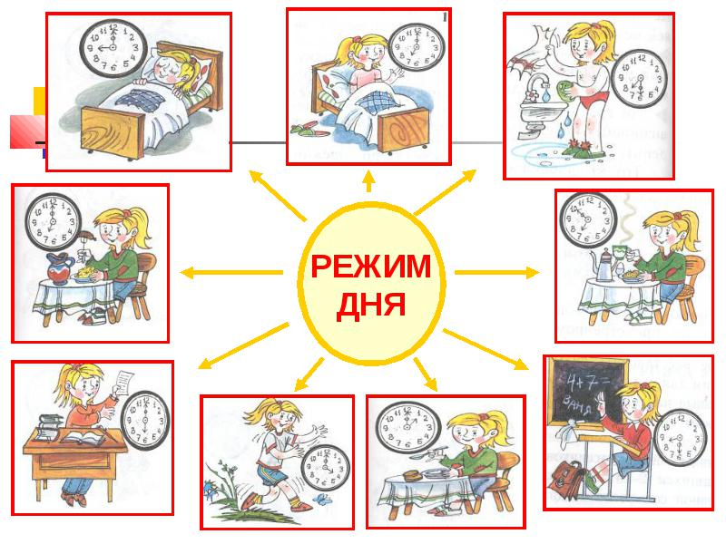

Программа обучения детей с ФФН включает:
характеристику речевого развития ребёнка;
обследование речи;
режим дня старшей (подготовительной) группы;
логопедическую документацию.

Slide 6
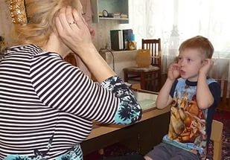
Режим определяет оптимальный порядок проведения воспитателем и логопедом занятий с указанием их количества и длительности. Согласно распорядку, логопед проводит разный типы занятий:
— индивидуальные – отдельно с каждым ребёнком;
— подгрупповые – с тремя-четырьмя детьми, объединёнными по принципу схожести дефекта;
— фронтальные – со всеми детьми или с половиной группы, в зависимости от уровня речевого развития.
Чередование этих занятий обеспечивает максимальную эффективность логопедической работы.

Slide 7
Обучение и воспитание детей с ФФНР в старшей группе детского сада
В течение года дети с ФФНР старшей группы осваивают 2 программы: общеобразовательную и коррекционную. Важно при этом правильное распределение обязанностей логопеда и воспитателя в организации обучения и воспитания детей.

Slide 8
Первый период обучения (сентябрь — середина ноября).
Фронтальные логопедические занятия по произношению — 2 раза в неделю.
Фронтальные занятия воспитателя по развитию речи — 1 раз в неделю.
Индивидуальные и подгрупповые занятия логопеда — ежедневно (в течение всех периодов обучения).
Работа воспитателя по заданию логопеда — ежедневно (в течение всех периодов обучения).

Slide 9
Второй период обучения (вторая половина ноября — первая половина февраля).
Фронтальные логопедические занятия — 3 раза в неделю.
Фронтальные занятия воспитателя по развитию речи — 1 раз в неделю.

Slide 10
Третий период обучения (февраль — май).
Индивидуальная и подгрупповая логопедическая работа проводится с детьми, у которых есть трудности в дифференциации звуков, усвоении анализа и синтеза, автоматизации поставленных звуков.
Фронтальные логопедические занятия проводятся 3 раза в неделю.
Фронтальные занятия воспитателя по развитию речи — 2 раза в неделю.

Slide 11
Дети, заканчивая обучение по коррекционной программе группы ФФНР, переходя в обычную подготовительную группу, полностью готовы к обучению грамоте.
Воспитатель в течение всего времени обучения детей с ФФНР занимается по рекомендациям логопеда совершенствованием артикуляционной, тонкой и общей моторики; закреплением произношения поставленных логопедом звуков; обогащением, уточнением и активизацией отработанной лексики в соответствии с лексическими темами программы; закреплением употребления формирующихся грамматических категорий; формированием связной речи; закреплением формирующихся навыков звукослогового анализа и синтеза; развитием фонематического восприятия; развитием внимания, памяти, логического мышления.

Slide 12
Обучение и воспитание детей с ФФНР в подготовительной группе детского сада
Программа обучения и воспитания детей с ФФНР в подготовительной группе (автор — Г. А. Каше, 1985)
Курс коррекционного обучения рассчитан на 10 месяцев (сентябрь — июнь).
При разработке коррекционного обучения учитывались несколько задач: коррекция речевого дефекта, подготовка к овладению грамотой, усвоение грамоты, предусмотренное программой I класса массовой школы. Программа рассчитана на детей 7-го года жизни.

Slide 13
Организация коррекционной работы. Ежедневно в утренние часы проводятся 2 фронтальных занятия (одно — занятие логопеда, другое — занятие воспитателя): 1-е занятие с 9.00 до 9.30; 2-е занятие с 9.40 до 10.10.
После 10.10 логопед проводит индивидуальные занятия, остальные дети с воспитателем идут на прогулку.
Во второй половине дня воспитатель ежедневно (с 15.00 до 15.30) проводит подгрупповые и индивидуальные занятия по заданию логопеда, а с 16.30 до 17.00 проходят занятия воспитателя согласно специально разработанной сетке.

Slide 14
В течение первого периода обучения (сентябрь — 1 -я неделя ноября) фронтальные занятия логопеда проводятся 3 раза в неделю, индивидуальные и подгрупповые — ежедневно.
Фронтальные занятия по развитию речи воспитатель проводит 1 раз в неделю.
Вечерние индивидуальные занятия воспитателя по заданию логопеда предусмотрены ежедневно во всех периодах обучения.

Slide 15
В течение второго периода обучения (2-я половина ноября — 1-я половина февраля) фронтальные логопедические занятия проводятся 3 раза в неделю, индивидуальные и подгрупповые — ежедневно.
Фронтальные занятия по развитию речи воспитатель проводит 1 раз в неделю; по формированию графических навыков и подготовке к письму — 1 раз в неделю.

Slide 16
В течение третьего периода обучения (2 половина февраля — май) фронтальные занятия логопеда по произношению проводятся 2 раза в неделю, по развитию речи — 2 раза в неделю, по грамоте — 1 раз в неделю.
Фронтальные занятия по развитию речи воспитатель проводит 1 раз в неделю, по формированию графических навыков — 1 раз в неделю.

Slide 17
В подготовительной группе ФФНР в сетке часов воспитателя выделяется специальное время для подготовки детей к письму -1 занятие в неделю во втором и третьем периоде.

Slide 18
Кто является автором программы для детей с ФФН старшей группы?
Л.С. Волкова | Т.Б. Филичева
Р.Е. Левина | Н.В.Нищева

Slide 19
Кто является автором программы для детей с ФФН старшей группы?
Л.С. Волкова | Т.Б. Филичева
Р.Е. Левина | Н.В.Нищева

Slide 20
Кто является автором программы для детей с ФФН подготовительной группы?
Т.А. Фотекова | Н.В.Нищева
Л.С. Волкова | Г.А. Каше

Slide 21
Кто является автором программы для детей с ФФН подготовительной группы?
Т.А. Фотекова | Н.В.Нищева
Л.С. Волкова | Г.А. Каше

Slide 22
Когда проводятся логопедические занятия для детей с ФФН в течение всех периодов обучения в старшей группе?
Никогда | 3 раза в неделю
Ежедневно | 1 раз в месяц

Slide 23
Когда проводятся логопедические занятия для детей с ФФН в течение всех периодов обучения в старшей группе?
Никогда | 3 раза в неделю
Ежедневно | 1 раз в месяц

Slide 24
Что определяет оптимальный порядок проведения воспитателем и логопедом занятий с указанием их количества и длительности?
Режим | Устав
Программа | Стандарт

Slide 25
Что определяет оптимальный порядок проведения воспитателем и логопедом занятий с указанием их количества и длительности?
Режим | Устав
Программа | Стандарт

Slide 26
На 2 и 3 периоде обучения в подготовительной группе проводят подготовку к …
Письму | Счёту
Пению | Выпускному

Slide 27
На 2 и 3 периоде обучения в подготовительной группе проводят подготовку к …
Письму | Счёту
Пению | Выпускному

Slide 28
Кто занимается совместно с логопедом совершенствованием артикуляционной моторики, закреплением звукопроизношения, обогащением словаря и т.д.?
Заведующая | Повар
Мед.работник | Воспитатель

Slide 29
Кто занимается совместно с логопедом совершенствованием артикуляционной моторики, закреплением звукопроизношения, обогащением словаря и т.д.?
Заведующая | Повар
Мед.работник | Воспитатель

Slide 30


